Slide 1
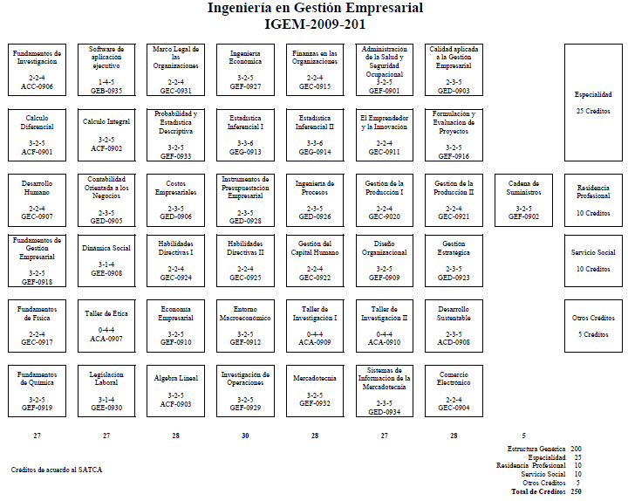
2014
Entrega de Fichas:
12 de febrero - 20 de junio
Examen de Selección:
27 de junio
Requisitos:
2 Fotos tamaño infantil
Constancia de Estudios
CURP
Realizar depósito de $1,000 en Banamex Cuenta 016974-4
Suc. 0154 Referencia 0000051039.
a nombre del Instituto Tecnológico de Estudios Superiores de Zamora
Inicio de Curso Propedéutico:
03 de mayo
Instituto Tecnológico
de Estudios Superiores
de Zamora
Km. 7 Carretera Zamora-La Piedad
Tel. (351) 520-01-77 Ext. 1109
www.teczamora.mx
Ige.itesz@gmail.com

Slide 2
Objetivo General
Formar integralmente profesionales que contribuyan a la gestión de empresas e innovación de procesos; así como al diseño, implementación y desarrollo de sistemas estratégicos de negocios, optimizando recursos en un entorno global, con ética y responsabilidad social.
Perfil de Ingreso
El alumno aspirante a cursar la carrera de Ingeniería en Gestión Empresarial, debe cumplir las características de:
Amplio sentido práctico.
Capacidad de razonamiento.
Capacidad de Abstracción.
Sentido de la organización y el método.
Capacidad de creación e innovación.
Planificador.
Campo de Acción
Diseñar estructuras Administrativas de organizaciones y su ejecución.
Gerente de Empresas públicas o privadas.
Gerente de Operaciones.
Diseñar y ejecutar proyectos de inversión.
Asesor independiente en áreas empresariales.
Creación de Empresas, Industrias, Comerciales o de servicios demostrando capacidad innovadora y prospección técnica administrativa y de Gestión.
Directivo y Ejecutivo en cualquier tipo de Empresa en el Área de Administración y Gestión.
Administrar y controlar el proceso empresarial.
Consultor asesor, en las áreas estratégicas de las Empresas.
Administrar proyectos de Inversión en un medio local, regional y global
Perfil de Egreso
Desarrollar y aplicar habilidades directivas y la ingeniería en el diseño, creación, gestión, desarrollo, fortalecimiento e innovación de las organizaciones, con una orientación sistémica y sustentable para la toma de decisiones en forma efectiva.
Diseñar e innovar estructuras administrativas y procesos, con base en las necesidades de las organizaciones para competir eficientemente en mercados globales.
Gestionar eficientemente los recursos de la organización con visión compartida, con el fin de suministrar bienes y servicios de calidad.
Aplicar métodos cuantitativos y cualitativos para el análisis e interpretación de datos y modelado de sistemas, en los procesos organizacionales para la mejora continua, atendiendo estándares de calidad mundial.
INGENIERÍA EN
GESTIÓN EMPRESARIAL

